Slide 1

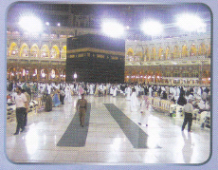
مواقيت الحج والعمرة
الأستاذ أبو يوسف منتدى التربية والتعليم بالمدينة المنورة
Notes:
بسم الله الرحمن الرحيم الأستاذ أبو يوسف منتدى التربية والتعليم بالمدينة المنورة لا تنسونا من صالح دعائكم

Slide 2
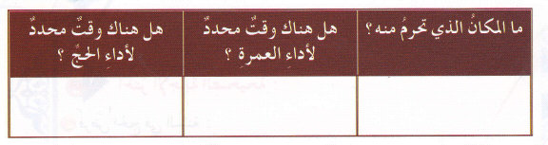
لا
الميقات الذي أمر عليه
نعم
الأستاذ أبو يوسف منتدى التربية والتعليم بالمدينة المنورة
Notes:
بسم الله الرحمن الرحيم الأستاذ أبو يوسف منتدى التربية والتعليم بالمدينة المنورة لا تنسونا من صالح دعائكم

Slide 3
المواقيت نوعان
الأستاذ أبو يوسف منتدى التربية والتعليم بالمدينة المنورة
Notes:
بسم الله الرحمن الرحيم الأستاذ أبو يوسف منتدى التربية والتعليم بالمدينة المنورة لا تنسونا من صالح دعائكم

Slide 4
1- المواقيت المكانية
2- المواقيت الزمانية
الأستاذ أبو يوسف منتدى التربية والتعليم بالمدينة المنورة
Notes:
بسم الله الرحمن الرحيم الأستاذ أبو يوسف منتدى التربية والتعليم بالمدينة المنورة لا تنسونا من صالح دعائكم

Slide 5

أولا : المواقيت المكانية
الأستاذ أبو يوسف منتدى التربية والتعليم بالمدينة المنورة
Notes:
بسم الله الرحمن الرحيم الأستاذ أبو يوسف منتدى التربية والتعليم بالمدينة المنورة لا تنسونا من صالح دعائكم

Slide 6
وهي الأمكنة التي حددها النبي صلى الله عليه وسلم ليحرم منها من أراد الحج أو العمرة وبيانها في هذه الخريطة
1- ..........................
2- ..........................
3- ..........................
4- ..........................
ذو الحليفة
الجحفة
قرن المنازل
يلملم
الأستاذ أبو يوسف منتدى التربية والتعليم بالمدينة المنورة
Notes:
بسم الله الرحمن الرحيم الأستاذ أبو يوسف منتدى التربية والتعليم بالمدينة المنورة لا تنسونا من صالح دعائكم

Slide 7
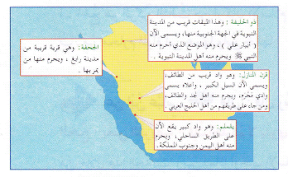
الأستاذ أبو يوسف منتدى التربية والتعليم بالمدينة المنورة
Notes:
بسم الله الرحمن الرحيم الأستاذ أبو يوسف منتدى التربية والتعليم بالمدينة المنورة لا تنسونا من صالح دعائكم

Slide 8
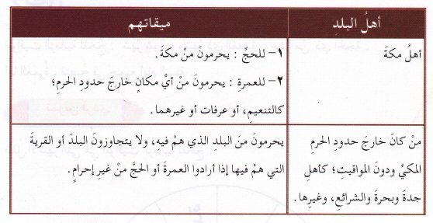
من كان دون المواقيت السابقة فمكان إحرامه حسب التفصيل في الجدول التالي :
الأستاذ أبو يوسف منتدى التربية والتعليم بالمدينة المنورة
Notes:
بسم الله الرحمن الرحيم الأستاذ أبو يوسف منتدى التربية والتعليم بالمدينة المنورة لا تنسونا من صالح دعائكم

Slide 9

بعض الأحكام المتعلقة بالمواقيت
الأستاذ أبو يوسف منتدى التربية والتعليم بالمدينة المنورة
Notes:
بسم الله الرحمن الرحيم الأستاذ أبو يوسف منتدى التربية والتعليم بالمدينة المنورة لا تنسونا من صالح دعائكم

Slide 10
1- لا يجوز لمن أراد الحج أو العمرة أن يتجاوز الميقات من غير إحرام
2- من كان طريقه إلى مكة لا يمر بأحد المواقيت المذكورة برا أو بحرا أو جوا فإنه يحرم إذا حاذى أقرب المواقيت إليه
الأستاذ أبو يوسف منتدى التربية والتعليم بالمدينة المنورة
Notes:
بسم الله الرحمن الرحيم الأستاذ أبو يوسف منتدى التربية والتعليم بالمدينة المنورة لا تنسونا من صالح دعائكم

Slide 11

ثانيا : المواقيت الزمانية
الأستاذ أبو يوسف منتدى التربية والتعليم بالمدينة المنورة
Notes:
بسم الله الرحمن الرحيم الأستاذ أبو يوسف منتدى التربية والتعليم بالمدينة المنورة لا تنسونا من صالح دعائكم

Slide 12
المواقيت الزمانية للحج : شهر شوال وشهر ذي القعدة وشهر ذي الحجة .
أما العمرة فتصبح في جميع أيام السنة .
الأستاذ أبو يوسف منتدى التربية والتعليم بالمدينة المنورة
Notes:
بسم الله الرحمن الرحيم الأستاذ أبو يوسف منتدى التربية والتعليم بالمدينة المنورة لا تنسونا من صالح دعائكم

Slide 13

تمرين فردي
الأستاذ أبو يوسف منتدى التربية والتعليم بالمدينة المنورة
Notes:
بسم الله الرحمن الرحيم الأستاذ أبو يوسف منتدى التربية والتعليم بالمدينة المنورة لا تنسونا من صالح دعائكم

Slide 14
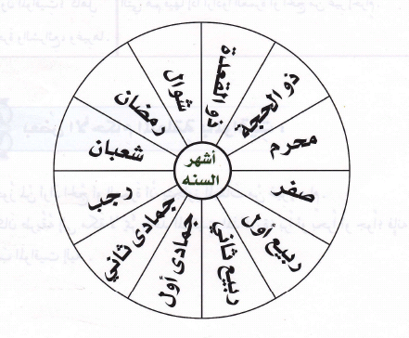
ظلل الأشهر التي هي المواقيت الزمانية للحج :
الأستاذ أبو يوسف منتدى التربية والتعليم بالمدينة المنورة
Notes:
بسم الله الرحمن الرحيم الأستاذ أبو يوسف منتدى التربية والتعليم بالمدينة المنورة لا تنسونا من صالح دعائكم

Slide 15

الأستاذ أبو يوسف منتدى التربية والتعليم بالمدينة المنورة
Notes:
بسم الله الرحمن الرحيم الأستاذ أبو يوسف منتدى التربية والتعليم بالمدينة المنورة لا تنسونا من صالح دعائكم

Slide 16
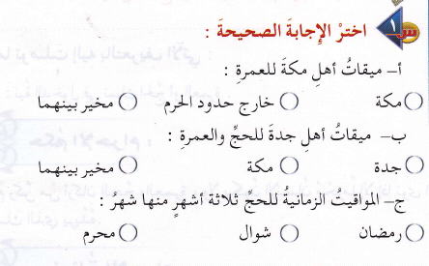
√
√
√
الأستاذ أبو يوسف منتدى التربية والتعليم بالمدينة المنورة
Notes:
بسم الله الرحمن الرحيم الأستاذ أبو يوسف منتدى التربية والتعليم بالمدينة المنورة لا تنسونا من صالح دعائكم

Slide 17
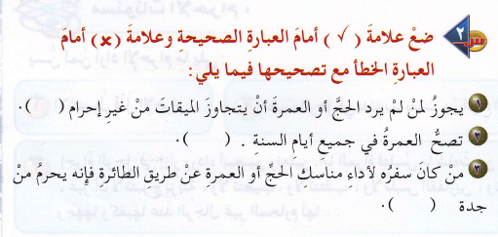
√
√
×
الأستاذ أبو يوسف منتدى التربية والتعليم بالمدينة المنورة
Notes:
بسم الله الرحمن الرحيم الأستاذ أبو يوسف منتدى التربية والتعليم بالمدينة المنورة لا تنسونا من صالح دعائكم

Slide 18

1- الميقات المكاني ويتمثل في :
ذو الحليفة
الجحفة
قرن المنازل
يلملم
1- الميقات الزماني ويشمل ثلاثة أشهر هي:
شوال وذي القعدة وذي الحجة
الأستاذ أبو يوسف منتدى التربية والتعليم بالمدينة المنورة
Notes:
بسم الله الرحمن الرحيم الأستاذ أبو يوسف منتدى التربية والتعليم بالمدينة المنورة لا تنسونا من صالح دعائكم

Slide 19
Notes:
بسم الله الرحمن الرحيم الأستاذ أبو يوسف منتدى التربية والتعليم بالمدينة المنورة لا تنسونا من صالح دعائكم

